Slide 1
Datenbanken
Mehr als Tabellen

Slide 2
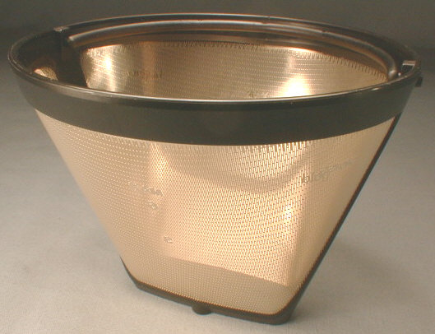
Datenbank Abfragen mit SQL: Eine Tabelle filtern
Tabellen realer Datenbanken können sehr viele Informationen speichern: Viele Spalten und häufig sehr viele (Millionen, Milliarden) Zeilen.
Ein Filter lässt nur erwünschte Informationen durch.
Eine Abfrage muss präzise definieren, welche Informationen erwünscht sind.

Slide 3
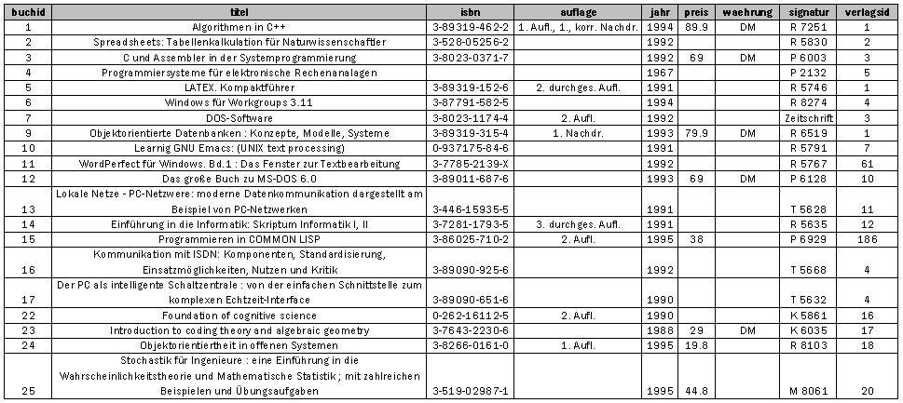
Eine Tabelle „buch“ (4877 Zeilen): Spalten: buchid, titel, isbn, auflage, jahr, preis, waehrung, signatur, verlagsid

Slide 4
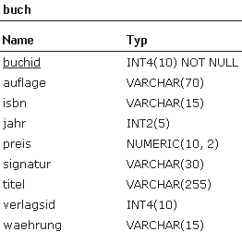
Technische Darstellung von „buch“
Ganzzahl (10 Stellen)
Zeichen (max. 70)

Slide 5
Grundlegende Konzepte von SQL
Auswahl von Spalten (Projektion)
Auswahl von Zeilen (Selektion)
Bearbeitung der ausgewählten Spalten und Zeilen
Berechnungen auf den Resultat-Spalten und Zeilen
Zeilen für Berechnungen gruppieren
Auf Gruppen Berechnungen ausführen
Unterabfragen (geschachtelte Abfragen)

Slide 6
Grundlegende Konzepte von SQL: Auswahl von Spalten (Projektion)
Alle Spalten anzeigen: SELECT * FROM buch
Einzelne Spalten auswählen SELECT titel FROM buch SELECT b.titel FROM buch AS b

Slide 7
Alle Bücher anzeigen SELECT * FROM buch
[…]

Slide 8
Titel und Jahrgang aller Bücher Projektion: Auswahl von Spalten SELECT titel, jahr FROM buch
[…]

Slide 9
Grundlegende Konzepte von SQL
Auswahl von Spalten (Projektion)
Auswahl von Zeilen (Selektion)
Bearbeitung der ausgewählten Spalten und Zeilen
Berechnungen auf den Resultat-Spalten und Zeilen
Zeilen für Berechnungen gruppieren
Auf Gruppen Berechnungen ausführen
Unterabfragen (geschachtelte Abfragen)

Slide 10
Grundlegende Konzepte von SQL: Auswahl von Zeilen (Selektion)
Einzelne Boole‘sche Bedingungen mit Operatoren: x=y, x<>y, x>y, x<y x LIKE '%muu%‚ x IS NULL, x IS NOT NULL x IN (1, 9, 99), x in ('hallo', 'hello')
Verknüfung von mehreren Boole‘schen Bedingungen: AND, OR, NOT

Slide 11
Titel, Jahrgang aller Bücher seit 1990 Selektion: Auswahl von Zeilen SELECT titel, jahr FROM buch WHERE jahr >= 1990
[…]

Slide 12
Titel, Jahrgang aller Bücher seit 1990 Selektion: Auswahl von Zeilen SELECT titel, jahr FROM buch WHERE jahr >= 1990 AND preis < 50
[…]

Slide 13
Grundlegende Konzepte von SQL
Auswahl von Spalten (Projektion)
Auswahl von Zeilen (Selektion)
Bearbeitung der ausgewählten Spalten und Zeilen
Berechnungen auf den Resultat-Spalten und Zeilen
Zeilen für Berechnungen gruppieren
Auf Gruppen Berechnungen ausführen
Unterabfragen (geschachtelte Abfragen)

Slide 14
Grundlegende Konzepte von SQL: Bearbeitung der ausgewählten Spalten und Zeilen
Absteigend oder aufsteigend sortieren nach einer
oder mehreren Spalten
Anzahl ausgegebener Zeilen beschränken
Spalten beschriften, insbesondere bei berechneten Spalten

Slide 15
Ausgewählte Zeilen sortieren SELECT * FROM buch WHERE preis IS NOT NULL ORDER BY PREIS DESC

Slide 16
Anzahl Zeilen in Ausgabe beschränken SELECT * FROM buch WHERE … ORDER BY PREIS DESC LIMIT 1

Slide 17
Spalten in Ausgabe beschriften SELECT SUM(preis) AS summe_aller_preise FROM buch
summe_aller_preise
439.4

Slide 18
Einzigartige Werte ausgeben SELECT DISTINCT jahr FROM buch
jahr
1967
1988
1990
1990
1991
1991
1991
1991
1992
1992
1992
1992
1992
1993
1993
1994
1994
1995
1995
1995
jahr
1967
1988
1990
1991
1992
1993
1994
1995
1995

Slide 19
Grundlegende Konzepte von SQL
Auswahl von Spalten (Projektion)
Auswahl von Zeilen (Selektion)
Bearbeitung der ausgewählten Spalten und Zeilen
Berechnungen auf den Resultat-Spalten und Zeilen
Zeilen für Berechnungen gruppieren
Auf Gruppen Berechnungen ausführen
Unterabfragen (geschachtelte Abfragen)

Slide 20
Grundlegende Konzepte von SQL: Berechnungen auf den Resultat-Spalten und Zeilen
Typische statistische Funktionen: SUM COUNT AVG MIN MAX
Resultat einer Berechnung: Eine Zahl SELECT AVG(preis) FROM buch => 75.16

Slide 21
Durchschnittspreis aller Bücher Funktionen: Berechnungen SELECT AVG(preis) FROM buch

Slide 22
Durchschnittspreis der Bücher seit 1990 Funktionen: Berechnungen SELECT AVG(preis) FROM buch WHERE jahr >= 1990

Slide 23
Durchschnittspreis aller Bücher Funktionen: Berechnungen
Ausgaben von berechneten Werten können nicht mit der Ausgabe von Spalten gemischt werden:
SELECT AVG(preis), titel FROM buch
Führt zur Fehlermeldung: «ERROR: column "buch.titel" must appear in the GROUP BY clause or be used in an aggregate»

Slide 24
Grundlegende Konzepte von SQL
Auswahl von Spalten (Projektion)
Auswahl von Zeilen (Selektion)
Bearbeitung der ausgewählten Spalten und Zeilen
Berechnungen auf den Resultat-Spalten und Zeilen
Zeilen für Berechnungen gruppieren
Auf Gruppen Berechnungen ausführen
Unterabfragen (geschachtelte Abfragen)

Slide 25
Grundlegende Konzepte von SQL: Gruppieren, Berechnungen
Gruppieren nach mehreren Spalten möglich, analog zu Pivot-Tabellen in Excel SELECT … FROM work_done_report GROUP BY sprint, project, status
Beispiele zu programmingwiki.de/AKSA-EFI/SprintAuswertung

Slide 26
Grundlegende Konzepte von SQL: Gruppieren, Berechnungen
Ausgabe für Gruppen: > Spalte, nach der gruppiert wird > Resultat einer Berechnung SELECT sprint, project, status, COUNT(work_done), SUM(work_done), AVG(work_done), MIN(work_done), MAX(work_done) FROM work_done_report GROUP BY sprint, project, status
Beispiele zu http://programmingwiki.de/AKSA-EFI/SprintAuswertung

Slide 27
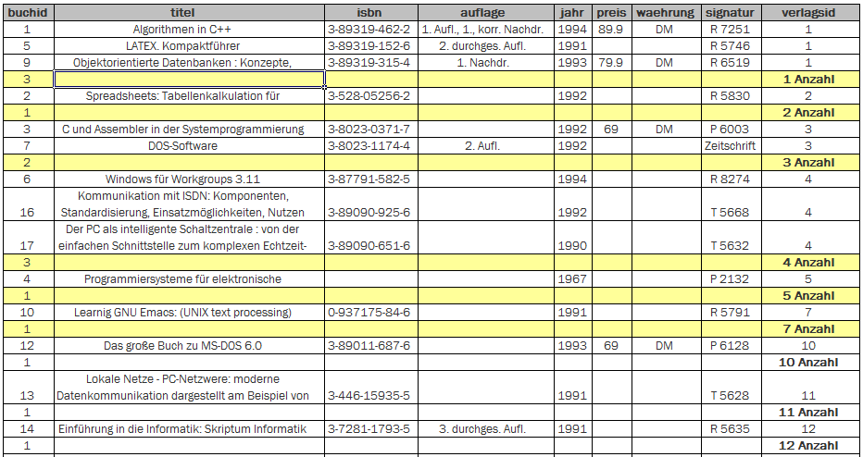
Anzahl Bücher pro Verlag: Gruppierung: SELECT verlagsid, COUNT(verlagsid) FROM buch GROUP BY verlagsid

Slide 28
Grundlegende Konzepte von SQL
Auswahl von Spalten (Projektion)
Auswahl von Zeilen (Selektion)
Bearbeitung der ausgewählten Spalten und Zeilen
Berechnungen auf den Resultat-Spalten und Zeilen
Zeilen für Berechnungen gruppieren
Auf Gruppen Berechnungen ausführen
Unterabfragen (geschachtelte Abfragen)

Slide 29
Welche Bücher mit €-Preisen kosten mehr als der Durchschnitt?
Was kosten die Bücher durchschnittlich?
SELECT AVG(preis) FROM buch WHERE waehrung IS NULL

Slide 30
Welche Bücher mit €-Preisen kosten mehr als der Durchschnitt?
Welche Bücher kosten mehr als € 10.-?
SELECT * FROM buch
WHERE (preis > 10) AND (waehrung IS NULL)

Slide 31
Welche Bücher mit €-Preisen kosten mehr als der Durchschnitt?
Was kosten die Bücher durchschnittlich?
SELECT AVG(preis) FROM buch WHERE waehrung IS NULL
Welche Bücher kosten mehr als € 10.-?
SELECT * FROM buch
WHERE (preis > 10) AND (waehrung IS NULL)
Welche Bücher mit €-Preisen kosten mehr als Durchschnitt?
SELECT * FROM buch WHERE (preis > (SELECT AVG(preis) FROM buch WHERE waehrung IS NULL)) AND (waehrung IS NULL)

Slide 32
Welche Titel sind von Berliner Verlagen herausgegeben worden?
Unterabfragen sind auch in Kombination mit IN möglich:
SELECT b.titel
FROM buch AS b
WHERE b.verlagsid IN (
SELECT v.verlagsid
FROM verlag AS v
WHERE v.ort ='Berlin'
)

Slide 33
Grundlegende Konzepte von SQL Alles kombiniert: Die Anfrage
In welchem Jahr gab es am meisten Bücher mit «Java» oder «C#» im Titel und mit nicht-leerer Angabe zur Auflage?
Es sollen dabei nur Jahre berücksichtigt werden, in denen es mehr als fünf Bücher mit den genannten Kriterien gab.
Wie viele Bücher waren es, und was war der durchschnittliche Preis dieser Bücher?

Slide 34
Grundlegende Konzepte von SQL Alles kombiniert: Verarbeitung
SELECT b.jahr, COUNT(b.buchid) AS anzahl_buecher, AVG(b.preis) AS durchschnittspreis
FROM buch b
WHERE ((b.titel LIKE '%Java%') OR (b.titel LIKE '%C#')) AND (b.auflage IS NOT NULL)
GROUP BY b.jahr
HAVING COUNT(b.buchid) > 5
ORDER BY AVG(b.preis) DESC
LIMIT 1

Slide 35
Alles kombiniert: Verarbeitung 1. Auswahl der Tabelle
SELECT b.jahr, COUNT(b.buchid) AS anzahl_buecher, AVG(b.preis) AS durchschnittspreis
FROM buch b
WHERE ((b.titel LIKE '%Java%') OR (b.titel LIKE '%C#')) AND (b.auflage IS NOT NULL)
GROUP BY b.jahr
HAVING COUNT(b.buchid) > 5
ORDER BY AVG(b.preis) DESC
LIMIT 1

Slide 36
Alles kombiniert: Verarbeitung 1. Auswahl der Tabelle
buchid | titel | isbn | auflage | jahr | preis | waehrung | signatur | verlagsid
1 | Algorithmen in C++ | 3-89319-462-2 | 1. Aufl., 1., korr. Nachdr. | 1994 | 89.9 | DM | R 7251 | 1
2 | Spreadsheets: Tabellenkalkulation für Naturwissenschaftler | 3-528-05256-2 |  | 1992 |  |  | R 5830 | 2
3 | C und Assembler in der Systemprogrammierung | 3-8023-0371-7 |  | 1992 | 69 | DM | P 6003 | 3
4 | Programmiersysteme für elektronische Rechenanalagen |  |  | 1967 |  |  | P 2132 | 5
5 | LATEX. Kompaktführer | 3-89319-152-6 | 2. durchges. Aufl. | 1991 |  |  | R 5746 | 1
6 | Windows für Workgroups 3.11 | 3-87791-582-5 |  | 1994 |  |  | R 8274 | 4
7 | DOS-Software | 3-8023-1174-4 | 2. Aufl. | 1992 |  |  | Zeitschrift | 3
9 | Objektorientierte Datenbanken : Konzepte, Modelle, Systeme | 3-89319-315-4 | 1. Nachdr. | 1993 | 79.9 | DM | R 6519 | 1
10 | Learnig GNU Emacs: (UNIX text processing) | 0-937175-84-6 |  | 1991 |  |  | R 5791 | 7
11 | WordPerfect für Windows. Bd.1 : Das Fenster zur Textbearbeitung | 3-7785-2139-X |  | 1992 |  |  | R 5767 | 61
12 | Das große Buch zu MS-DOS 6.0 | 3-89011-687-6 |  | 1993 | 69 | DM | P 6128 | 10
13 | Lokale Netze - PC-Netzwere: moderne Datenkommunikation dargestellt am Beispiel von PC-Netzwerken | 3-446-15935-5 |  | 1991 |  |  | T 5628 | 11
14 | Einführung in die Informatik: Skriptum Informatik I, II | 3-7281-1793-5 | 3. durchges. Aufl. | 1991 |  |  | R 5635 | 12
15 | Programmieren in COMMON LISP | 3-86025-710-2 | 2. Aufl. | 1995 | 38 |  | P 6929 | 186
16 | Kommunikation mit ISDN: Komponenten, Standardisierung, Einsatzmöglichkeiten, Nutzen und Kritik | 3-89090-925-6 |  | 1992 |  |  | T 5668 | 4
17 | Der PC als intelligente Schaltzentrale : von der einfachen Schnittstelle zum komplexen Echtzeit-Interface | 3-89090-651-6 |  | 1990 |  |  | T 5632 | 4
22 | Foundation of cognitive science | 0-262-16112-5 | 2. Aufl. | 1990 |  |  | K 5861 | 16
23 | Introduction to coding theory and algebraic geometry | 3-7643-2230-6 |  | 1988 | 29 | DM | K 6035 | 17
24 | Objektorientiertheit in offenen Systemen | 3-8266-0161-0 | 1. Aufl. | 1995 | 19.8 |  | R 8103 | 18
25 | Stochastik für Ingenieure : eine Einführung in die Wahrscheinlichkeitstheorie und Mathematische Statistik ; mit zahlreichen Beispielen und Übungsaufgaben | 3-519-02987-1 |  | 1995 | 44.8 |  | M 8061 | 20

Slide 37
Alles kombiniert: Verarbeitung 2. Auswahl von Zeilen: WHERE
SELECT b.jahr, COUNT(b.buchid) AS anzahl_buecher, AVG(b.preis) AS durchschnittspreis
FROM buch b
WHERE ((b.titel LIKE '%Java%') OR (b.titel LIKE '%C#')) AND (b.auflage IS NOT NULL)
GROUP BY b.jahr
HAVING COUNT(b.buchid) > 5
ORDER BY AVG(b.preis) DESC
LIMIT 1

Slide 38
Alles kombiniert: Verarbeitung 2. Auswahl von Zeilen: WHERE
buchid | titel | isbn | auflage | jahr | preis | waehrung | signatur | verlagsid
588 | Java : Programmierhandbuch und Referenz | 3-920993-38-1 | 1. Aufl. | 1996 | 88 |  | P 9344 | 448
2889 | Die Java-Fibel : Programmierung interaktiver Homepages für das World Wide Web | 3-8273-1024-5 | 1. Aufl. | 1996 | 59.9 |  | P 9174 | 1
3106 | Teach yourself Java in 21 days | 1-57521-030-4 | 1. ed. | 1996 | 93 |  | P 9129 | 132
3662 | Java - mehr als eine Programmiersprache : Konzepte und Einsatzmöglichkeiten | 3-920993-44-6 | 1. Aufl. | 1996 | 49 |  | P 9422 | 448
3727 | Java | 3-8158-1553-3 | 1. Aufl. | 1996 | 19.8 |  | R 6933 | 10
4064 | Die Programmiersprache JavaTM | 3-8273-1034-2 | 2. Aufl. | 1996 | 69.9 |  | P 9361 | 1
4155 | Java 1.1. | 3-8272-5219-9 | 1. Dr. | 1997 | 50 |  | R 9632 | 4
4180 | Professionelle Java-Programmierung : Leitfaden für Entwickler | 3-8266-0249-8 | 1. Aufl. | 1996 | 79 |  | P 9619 | 18
4233 | JavaTM programming with CORBA : [advanced techniques for building distributed applications] | 0-471-24765-0 | 2. ed. | 1998 | 112 |  | P 9991 | 154
4485 | JavaTM : die Spezifikation der virtuellen Maschine | 3-8273-1045-8 | 1. Aufl. | 1997 | 79.9 |  | P 9676 | 1
4516 | Concurrent programming in JavaTM : Entwurfsprinzipien und Muster | 3-8273-1243-4 | 1. Aufl. | 1997 | 69.9 |  | P 9726 | 1
4546 | JavaTM - die Sprachspezifikation : [die offizielle Dokumentation von JavaSoft] | 3-8273-1038-5 | 1. Aufl. | 1997 | 89.9 |  | P 9833 | 1
4572 | JDBC - Datenbankzugriff mit Java : [die offizielle Dokumentation von JavaSoft] | 3-8273-1306-6 | 1. Aufl. | 1998 | 79.9 |  | P 9834 | 1
4839 | Das JavaTM Tutorial : objektorientierte Programmierung für das Internet | 3-8273-1050-4 | 1. Aufl. | 1997 | 99.9 |  | P 9767 | 1
4845 | Client/server programming with Java and CORBA | 0-471-24578-X | 2. ed. | 1998 | 112 |  | P 9990 | 154
479 | On to Java | 0-201-49826-X | 1. print. | 1996 | 40.2 |  | P 9479 | 1
3639 | Hooked on Java : creating hot Web sites with Java applets | 0-201-48837-X | 3. ed. | 1996 | 76 |  | P 9075 | 1
4790 | The JavaTM language spezification | 0-201-63451-1 | 1. print. | 1996 | 36.8 | $ | P 10018 | 1
4054 | The Java tutorial : object-oriented programming for the Internet | 0-201-63454-6 | 3. print. | 1996 | 89 |  | P 9501 | 488
4486 | Java jetzt! | 3-86063-021-0 | 1. Dr. | 1996 |  |  | P 9735 | 44

Slide 39
Alles kombiniert: Verarbeitung 3. Gruppierung: GROUP BY
SELECT b.jahr, COUNT(b.buchid) AS anzahl_buecher, AVG(b.preis) AS durchschnittspreis
FROM buch b
WHERE ((b.titel LIKE '%Java%') OR (b.titel LIKE '%C#')) AND (b.auflage IS NOT NULL)
GROUP BY b.jahr
HAVING COUNT(b.buchid) > 5
ORDER BY AVG(b.preis) DESC
LIMIT 1

Slide 40
Alles kombiniert: Verarbeitung 3. Gruppierung: GROUP BY
jahr | count | avg
1998 | 3 | 101.3
1996 | 15 | 61.325
1997 | 9 | 76.93888889
Achtung: Durch «GROUP BY» entsteht eine neue Tabelle!
Für die Ausgabe von Gruppen können nur Spalten verwendet werden, nach denen gruppiert wird («jahr» im obigen Beispiel), sowie berechnete Eigenschaften (wie zum Beispiel avg(preis)).

Slide 41
Alles kombiniert: Verarbeitung 4. Auswahl von Gruppen: HAVING
SELECT b.jahr, COUNT(b.buchid) AS anzahl_buecher, AVG(b.preis) AS durchschnittspreis
FROM buch b
WHERE ((b.titel LIKE '%Java%') OR (b.titel LIKE '%C#')) AND (b.auflage IS NOT NULL)
GROUP BY b.jahr
HAVING COUNT(b.buchid) > 5
ORDER BY AVG(b.preis) DESC
LIMIT 1

Slide 42
Alles kombiniert: Verarbeitung 4. Auswahl von Gruppen: HAVING
jahr | count | avg
1996 | 15 | 61.325
1997 | 9 | 76.93888889
HAVING filtert jetzt analog zu WHERE Zeilen aus der neuen Tabelle raus. Dabei können als Filterkriterium auch berechnete Eigenschaften wie COUNT(buchid) verwendet werden.

Slide 43
Alles kombiniert: Verarbeitung 5. Sortierung ORDER BY
SELECT b.jahr, COUNT(b.buchid) AS anzahl_buecher, AVG(b.preis) AS durchschnittspreis
FROM buch b
WHERE ((b.titel LIKE '%Java%') OR (b.titel LIKE '%C#')) AND (b.auflage IS NOT NULL)
GROUP BY b.jahr
HAVING COUNT(b.buchid) > 5
ORDER BY AVG(b.preis) DESC
LIMIT 1

Slide 44
Alles kombiniert: Verarbeitung 5. Sortierung ORDER BY
jahr | count | avg
1997 | 9 | 76.93888889
1996 | 15 | 61.325

Slide 45
Alles kombiniert: Verarbeitung 6. Anzahl Zeilen in Ausgabe
SELECT b.jahr, COUNT(b.buchid) AS anzahl_buecher, AVG(b.preis) AS durchschnittspreis
FROM buch b
WHERE ((b.titel LIKE '%Java%') OR (b.titel LIKE '%C#')) AND (b.auflage IS NOT NULL)
GROUP BY b.jahr
HAVING COUNT(b.buchid) > 5
ORDER BY AVG(b.preis) DESC
LIMIT 1

Slide 46
Alles kombiniert: Verarbeitung 6. Anzahl Zeilen in Ausgabe
jahr | count | avg
1997 | 9 | 76.93888889

Slide 47
Alles kombiniert: Verarbeitung 7. Ausgabe: Spalten, Beschriftung
SELECT b.jahr, COUNT(b.buchid) AS anzahl_buecher, AVG(b.preis) AS durchschnittspreis
FROM buch b
WHERE ((b.titel LIKE '%Java%') OR (b.titel LIKE '%C#')) AND (b.auflage IS NOT NULL)
GROUP BY b.jahr
HAVING COUNT(b.buchid) > 5
ORDER BY AVG(b.preis) DESC
LIMIT 1

Slide 48
Alles kombiniert: Verarbeitung 7. Ausgabe: Spalten, Beschriftung
jahr | anzahl_buecher | durchschnittspreis
1997 | 9 | 76.93888889

Slide 49
Datenbank Abfragen mit SQL: Mehrere Tabellen filtern
Tabellen realer Datenbanken können sehr viele Informationen speichern: Viele Spalten und häufig sehr viele (Millionen, Milliarden) Zeilen.
Ein Filter lässt nur erwünschte Informationen durch.
Eine Abfrage muss präzise definieren, welche Informationen erwünscht sind.

Slide 50
Tabelle buch, Tabelle verlag verknüpfen: Primärschlüssel, Fremdschlüssel

Slide 51
Alle Bücher aller Bonner Verlage SELECT * FROM buch, verlag WHERE buch.verlagsid=verlag.verlagsid AND verlag.ort = 'Bonn'
Veraltete Methode, da ineffizient:
Es wird zuerst „Kreuzprodukt“ gebildet (alle Kombinationen aller beteiligten Tabellen). Bei 4‘877 Büchern und 414 Verlagen sind das 2‘019‘078 Kombinationen!
Anschliessend werden Filter-Kriterien (WHERE) angewendet.

Slide 52
Alle Bücher aller Bonner Verlage SELECT * FROM buch JOIN verlag USING (verlagsid) WHERE verlag.ort = 'Bonn'
Moderne Methode, da effizient:
Es werden nur diejenigen Kombinationen gebildert, die gemäss JOIN … USING (…) zulässig sind. In diesem Beispiel werden nur die Kombinationen gebildet, deren verlagsid übereinstimmt.
Anschliessend werden Filter-Kriterien (WHERE) angewendet.

Slide 53
Alle Bücher aller Bonner Verlage SELECT * FROM buch JOIN verlag ON buch.verlagsid=verlag.verlagsid WHERE verlag.ort = 'Bonn'
Moderne Methode, da effizient:
Es werden nur diejenigen Kombinationen gebildert, die gemäss JOIN … ON … zulässig sind. In diesem Beispiel werden nur die Kombinationen gebildet, deren verlagsid übereinstimmt.
Anschliessend werden Filter-Kriterien (WHERE) angewendet.

Slide 54
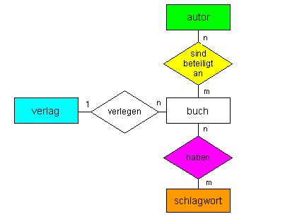
Arten von Beziehungen Beziehungen der LOTS Tabellen

Slide 55
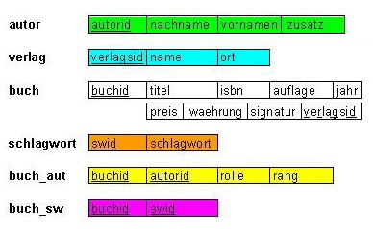
Arten von Beziehungen Tabellen von LOTS in Kurzform

Slide 56
1:n Beziehung Buch wird von 1 Verlag herausgegeben Verlag gibt n Bücher heraus

Slide 57
1:n Beziehung Buch wird von 1 Verlag herausgegeben Verlag gibt n Bücher heraus
1
n

Slide 58
m:n Beziehung Autor verfasst m Bücher Buch wird von n Autoren verfasst

Slide 59
m:n Beziehung braucht Zwischentabelle Autor verfasst m Bücher Buch wird von n Autoren verfasst
buch_aut enthält Kombinationen (Buch, Autor): Welche Autoren haben an welchen Büchern mitgewirkt?
Die Spalte rang gibt die Reihenfolge der Autoren eines Buches an.

Slide 60
m:n Beziehung Zwischentabelle Schauspieler können an mehreren Filmen mitwirken und in einem Film mehrere Rollen haben
Schauspieler
schauspieler_id
Rollen
schauspieler_id, film_id
Filme
film_id

Slide 61
Beispiel: Welche Autoren haben Bücher zum Schlagwort „Intelligenz“?

Slide 62
Beispiel: Welche Autoren haben Bücher zum Schlagwort „Intelligenz“?
JOIN über alle notwendigen Tabellen
SELECT nachname, vornamen
FROM autor
JOIN buch_aut ON autor.autorid = buch_aut.autorid
JOIN buch ON buch_aut.buchid = buch.buchid
JOIN buch_sw ON buch.buchid = buch_sw.buchid
JOIN schlagwort ON buch_sw.swid = schlagwort.swid
WHERE schlagwort.schlagwort LIKE '%Intelligenz%'
ORDER BY nachname ASC, vornamen ASC

Slide 63
Alias zwingend notwendig: Abfrage mehrfach auf gleicher Tabelle
Die Frage
Erstellen Sie eine Liste der Bücher und ihrer erster Autoren aller Bücher, an denen Steiner mitgeschrieben hat (aber selbst nicht Erstautor war).
Die Antwort
Benötigt die Tabelle buch für die Buchtitel.
Benötigt die Tabellen buch_aut und autor, um die Bücher rauszufiltern, bei denen Steiner mitgeschrieben hat, aber nicht Erstautor war.
Benötigt die Tabellen buch_aut und autor, um den ersten Autor (buch_aut.rang=1) jeden Buches rauszufiltern.

Slide 64
Alias zwingend notwendig: Abfrage mehrfach auf gleicher Tabelle
SELECT buch.titel, autor_1.vornamen, autor_1.zusatz, autor_1.nachname
FROM buch
JOIN buch_aut AS buch_autor_X ON buch.buchid=buch_autor_X.buchid
JOIN autor AS autor_X ON buch_autor_X.autorid=autor_X.autorid
JOIN buch_aut AS buch_autor_1 ON buch.buchid=buch_autor_1.buchid
JOIN autor AS autor_1 ON buch_autor_1.autorid=autor_1.autorid
WHERE autor_X.nachname = 'Steiner' AND buch_autor_X.rang > 1 AND buch_autor_1.rang=1
ORDER BY buch.titel

Slide 65
Alias zwingend notwendig: Abfrage mehrfach auf gleicher Tabelle
Die Beispieltabellen:
movie (id, title, yr, score, votes)
actor (id, name)
casting (movieid, actorid, ord)
movie id, title, yr, score, votes
casting movieid, actorid, ord
actor id, name

Slide 66
Alias zwingend notwendig: Abfrage mehrfach auf gleicher Tabelle
Die Frage
Erstellen Sie eine Liste der Filmtitel und der Hauptdarsteller aller Filme, in denen Julie Andrews mitgespielt hat.
Die Antwort
Benötigt die Tabelle movie für den Filmtitel.
Benötigt die Tabellen casting und actor, um die Filme rauszufiltern, bei denen Julie Andrews mitgespielt hat.
Benötigt die Tabellen casting und actor, um den Schauspieler der Hauptrolle (casting.ord=1) rauszufiltern.

Slide 67
Alias zwingend notwendig: Abfrage mehrfach auf gleicher Tabelle
SELECT title, actor2.name /* Schauspieler der Hauptrolle */ FROM movie JOIN casting AS casting1 ON movie.id=casting1.movieid JOIN actor AS actor1 ON casting1.actorid=actor1.id JOIN casting AS casting2 ON movie.id=casting2.movieid JOIN actor AS actor2 ON casting2.actorid=actor2.id WHERE actor1.name = 'Julie Andrews' AND casting2.ord = 1 /* Hauptrolle */

Slide 68
Verarbeitungsreihenfolge gleich wie bei Abfragen auf einzelner Tabelle
11. SELECT jahr, COUNT(autor.autorid)
01. FROM autor
02. JOIN buch_aut ON autor.autorid = buch_aut.autorid
03. JOIN buch ON buch_aut.buchid = buch.buchid
04. JOIN buch_sw ON buch.buchid = buch_sw.buchid
05. JOIN schlagwort ON buch_sw.swid = schlagwort.swid
06. WHERE schlagwort.schlagwort LIKE '%Intelligenz%'
07. GROUP BY jahr
08. HAVING COUNT(autor.autorid) > 1
09. ORDER BY COUNT(autor.autorid) DESC
10. LIMIT 3

